Slide 1
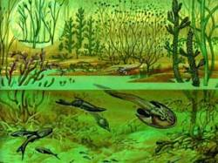

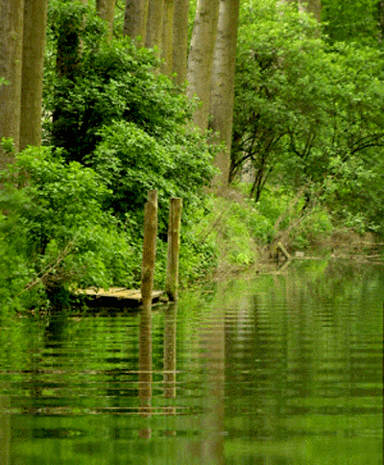

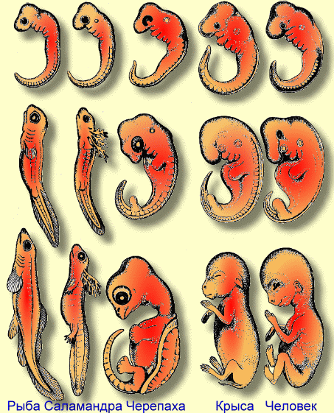

«Новороссийский колледж строительства и экономики» (ГАПОУ КК «НКСЭ»)
Дисциплина «Биология»
Тема «Индивидуальное развитие организма»
2021 г.
Материал подготовлен кандидатом технических наук Кузьминой Ириной Викторовной

Slide 2
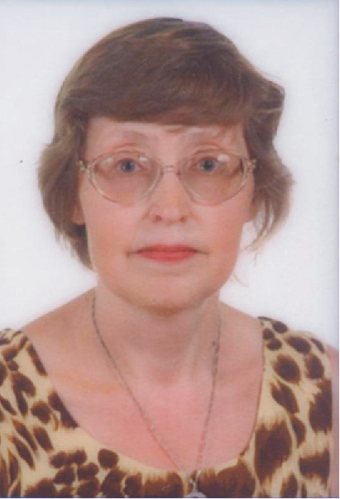
Я, Кузьмина Ирина Викторовна, кандидат технических наук с большим опытом преподавания в высшей школе и НКСЭ, обобщила полезную для Вас информацию по дисциплине «Биология».

Slide 3
Инструкция по использованию
интерфейса
Вернуться к содержанию
Справочная таблица
Вернемся к …
Переход к тому действию, о котором гласит надпись, выделенная вишневым или желтым цветом
Esc
Для выхода из программы нажмите «Esc» на клавиатуре
Кнопки для перемещения вперед и назад по материалу занятий

Slide 4

Содержание
Инструкция по использованию интерфейса
Размножение организмов. Индивидуальное развитие человека.
Лабораторная работа № 2 «Выявление и описание признаков сходства зародышей человека и других позвоночных как доказательство их эволюционного родства».
Использованные источники
Notes:
4

Slide 5
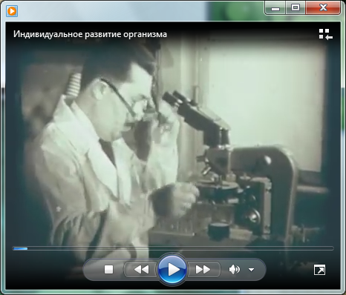
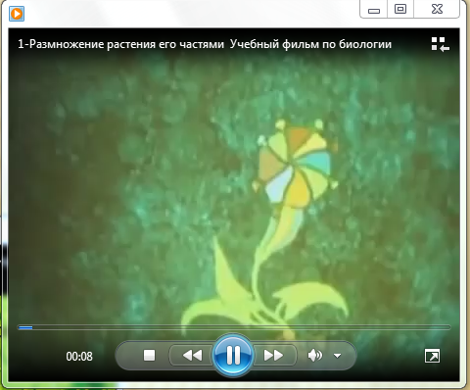
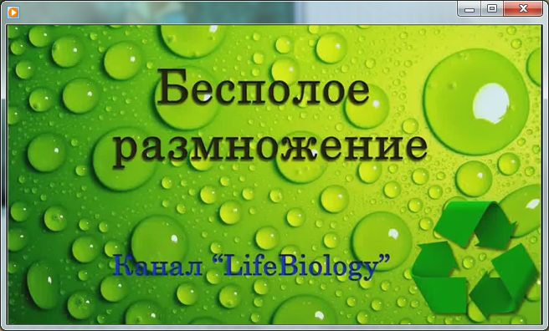

Размножение организмов

Slide 6
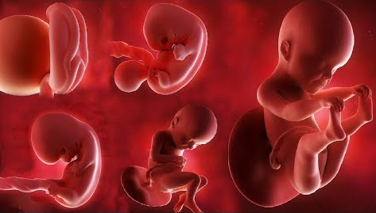
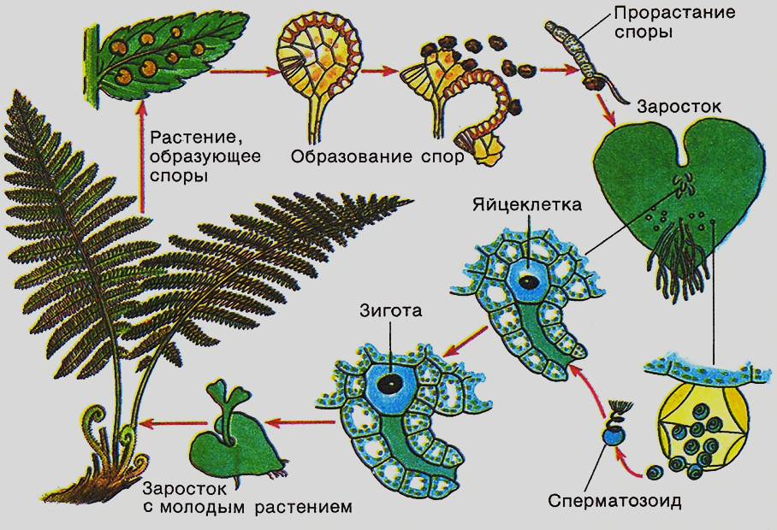
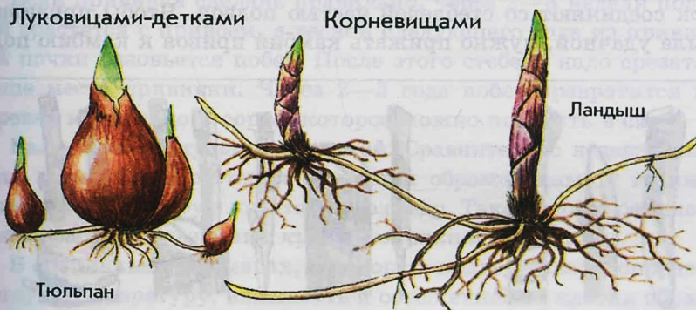
Размножение – присущее всем живым организмам свойство воспроизведения себе подобных, обеспечивающее непрерывность и преемственность жизни. Разные способы размножения подразделяются на два основных типа: бесполое и половое. Для организмов, обладающих клеточным строением, в основе всех форм размножения лежит деление клетки.

Slide 7
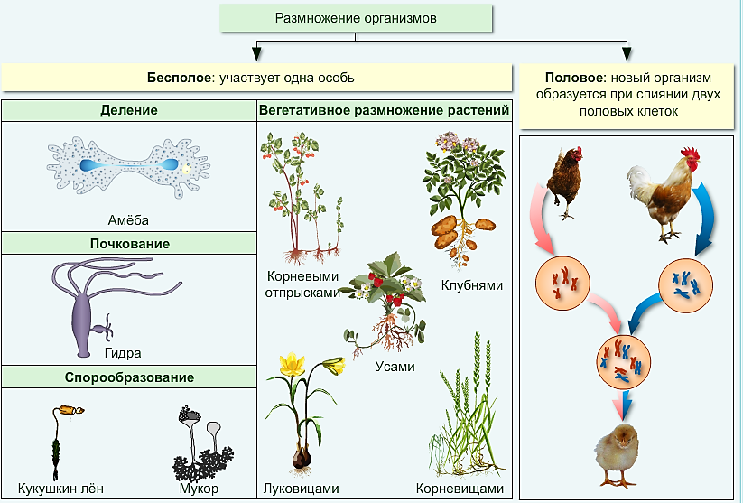
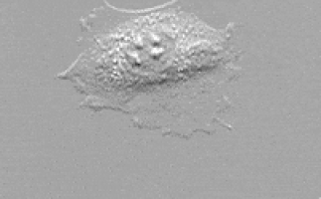
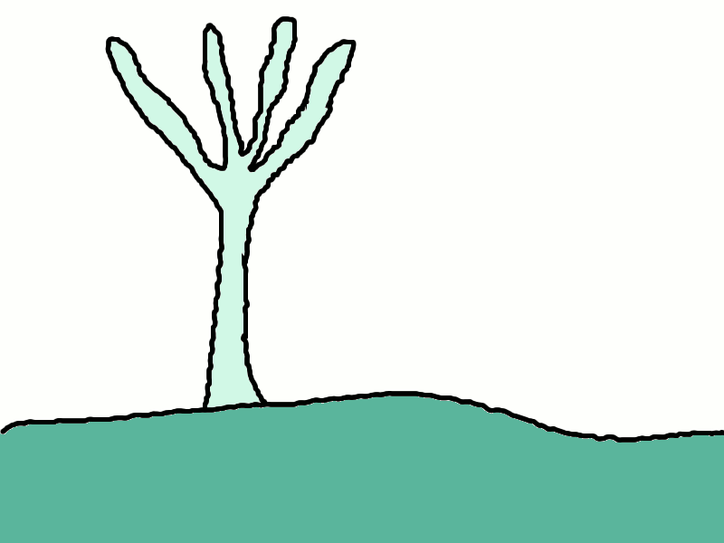
Размножение организмов
Деление
Амёба
Почкование
Корневыми отростками
Клубнями
Гидра
Спорообразование
Усами
Луковицами
Корневищами

Slide 8
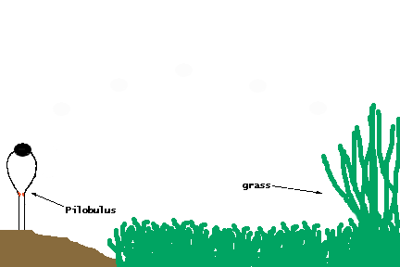
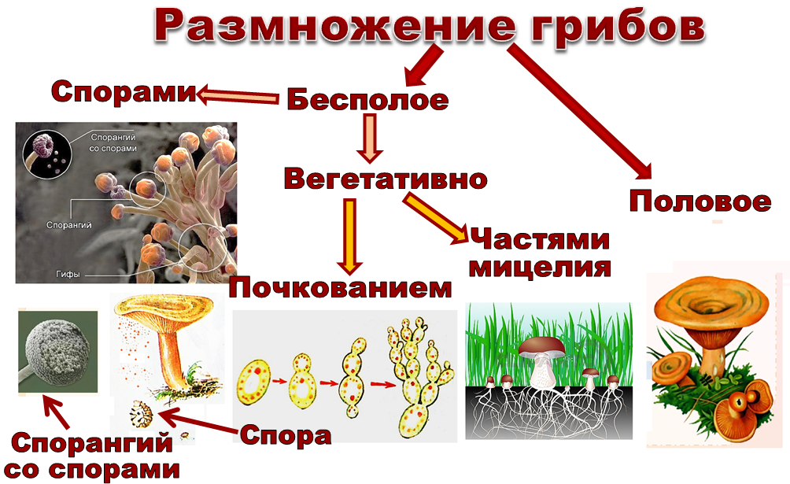
Некоторые организмы размножаются несколькими способами, например:

Slide 9
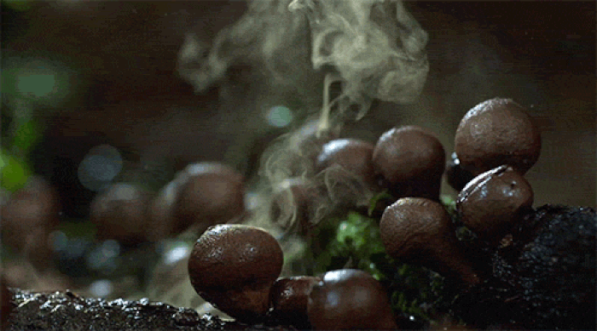
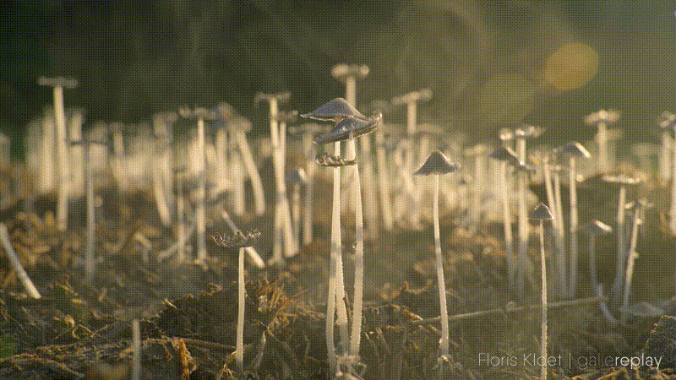

Slide 10
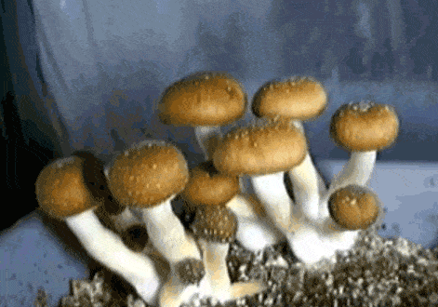
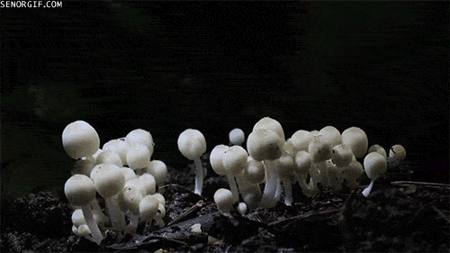
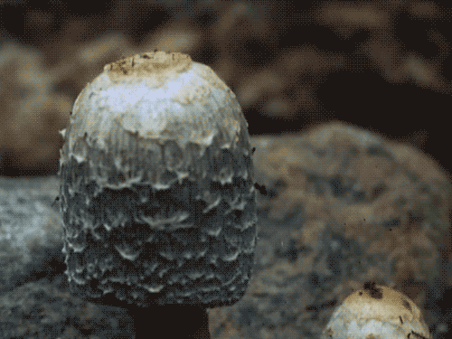
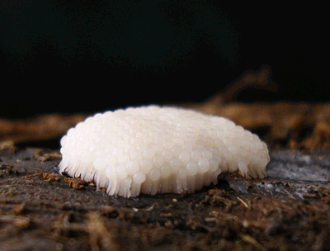

Slide 11
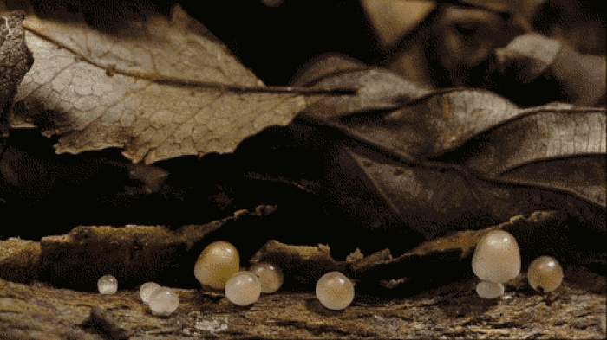
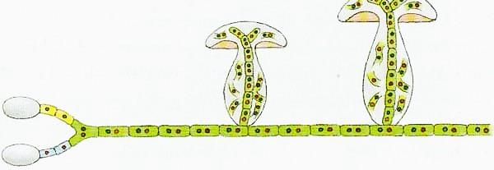

Slide 12
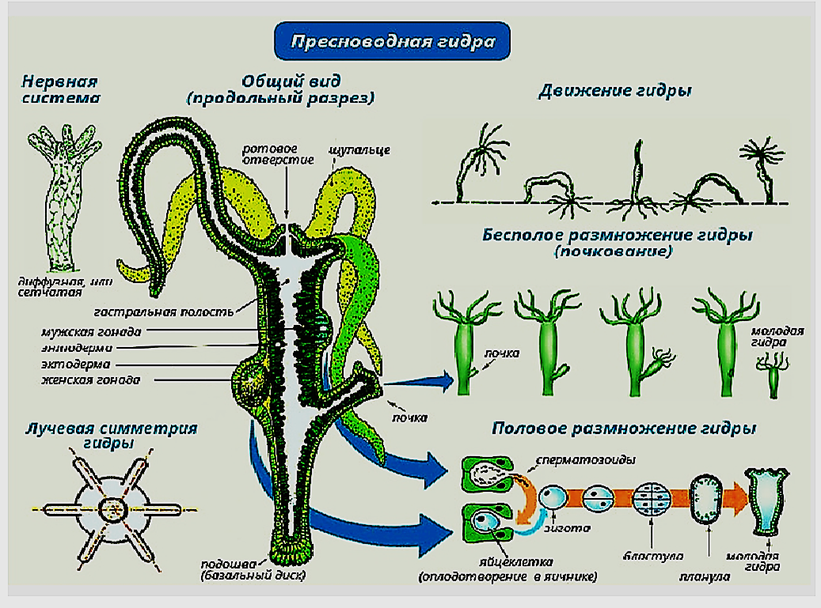
Почкование и движение

Slide 13
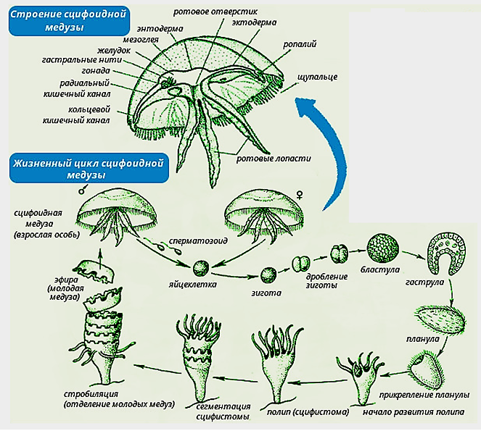
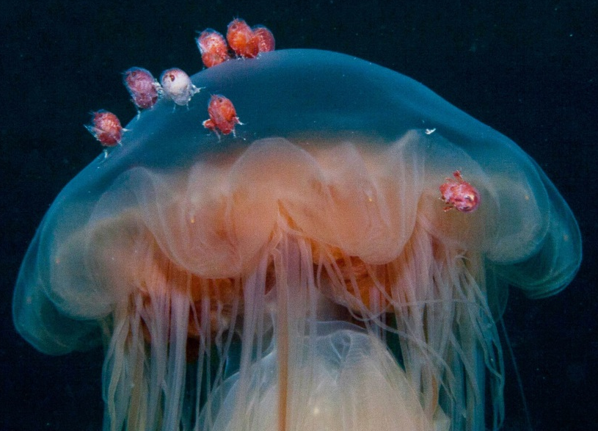
Половой способ
Почкование

Slide 14
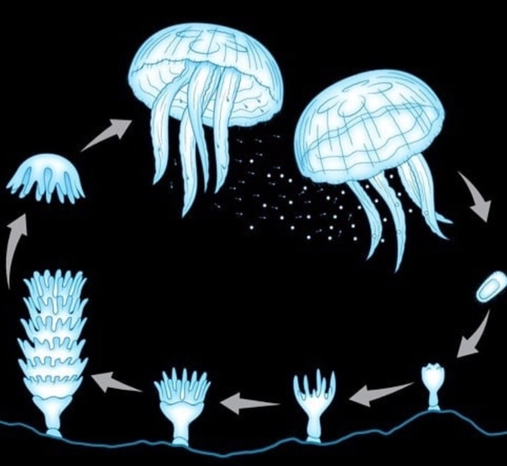

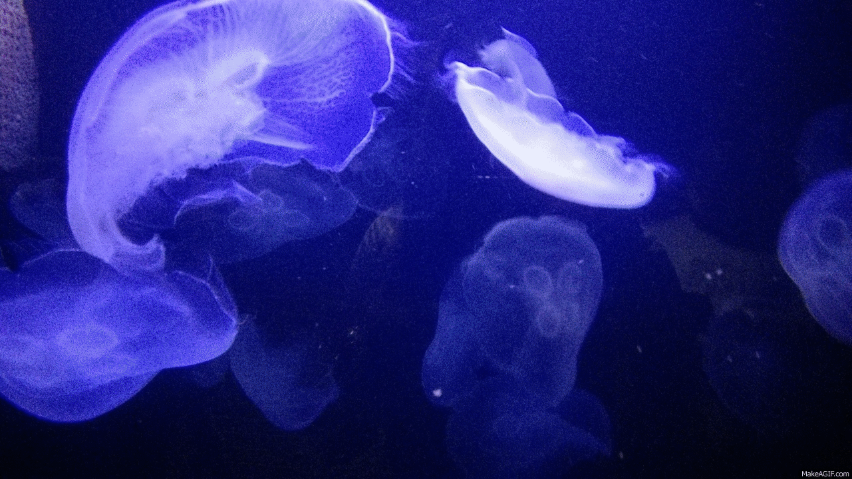

Slide 15
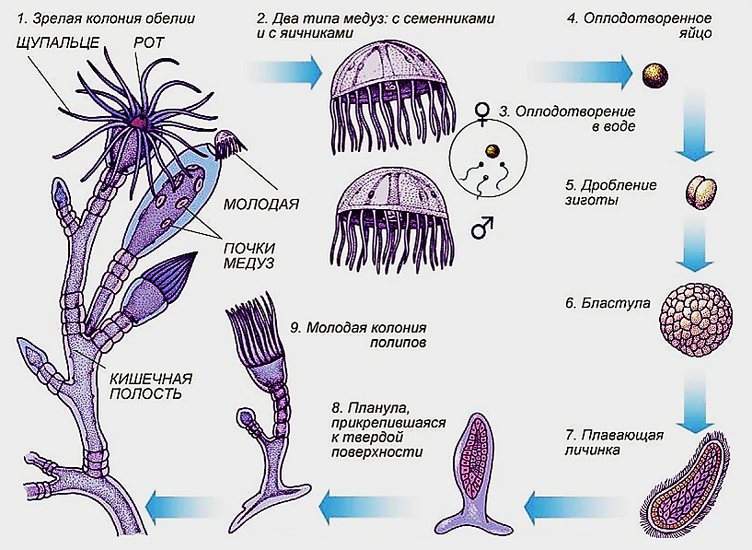
Половой способ
Почкование

Slide 16
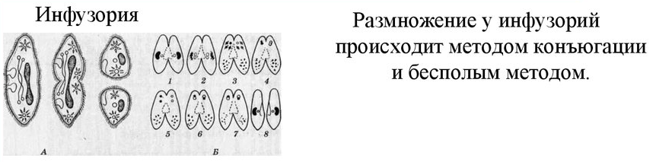
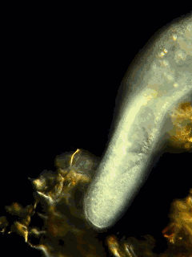
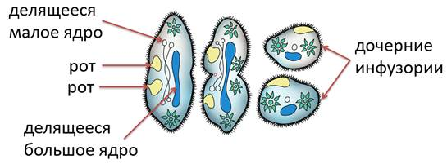
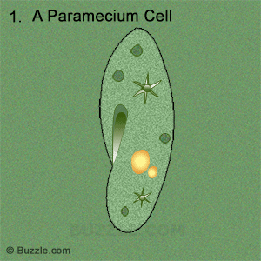
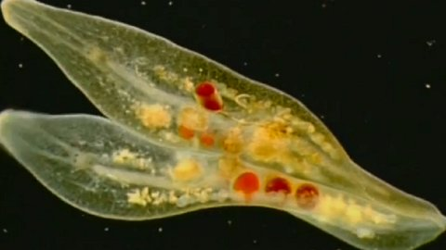

Slide 17
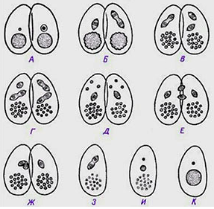
Конъюга́ция (от лат. conjugatio – соединение) – процесс точного и тесного сближения гомологичных хромосом.
Конъюгация у инфузорий – обмен половыми ядрами (микронуклеусами) с последующим их попарным слиянием в синкарион. Впоследствии синкарион делится с образованием новых половых и вегетативных ядер.

Slide 18
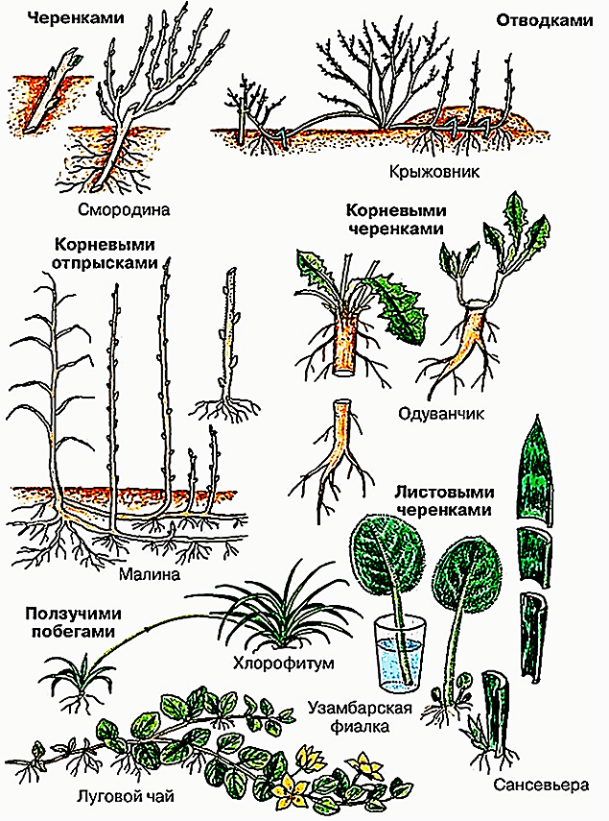
Вегетативное размножение
Бесполое размножение
Бесполое размножение – тип размножения, при котором следующее поколение развивается из соматических клеток без участия репродуктивных клеток – гамет.

Slide 19
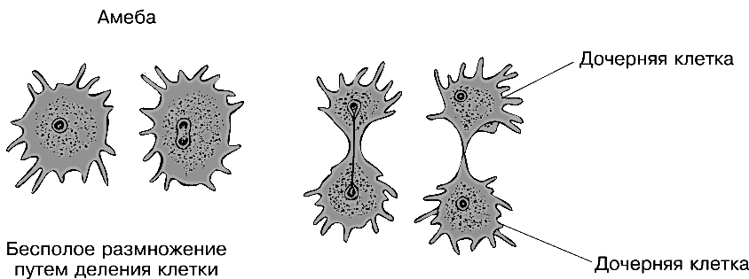
Бесполое размножение является древнейшим и самым простым способом размножения и широко распространено у одноклеточных организмов (бактерии, сине-зелёные водоросли, хлореллы, амёбы, инфузории).

Slide 20
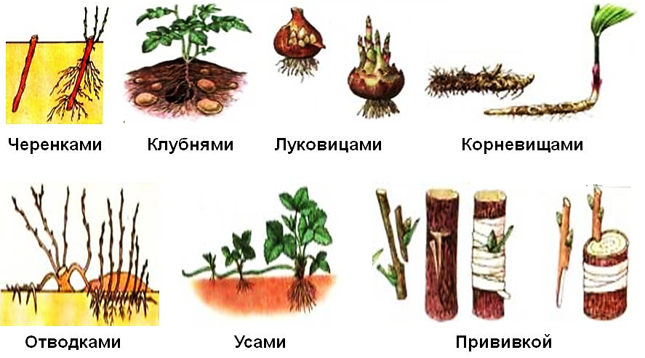
Среди многоклеточных организмов способностью к бесполому размножению обладают практически все растения и грибы – исключением является, например, вельвичия. Бесполое размножение этих организмов происходит вегетативным способом или спорами.
Спорами

Slide 21
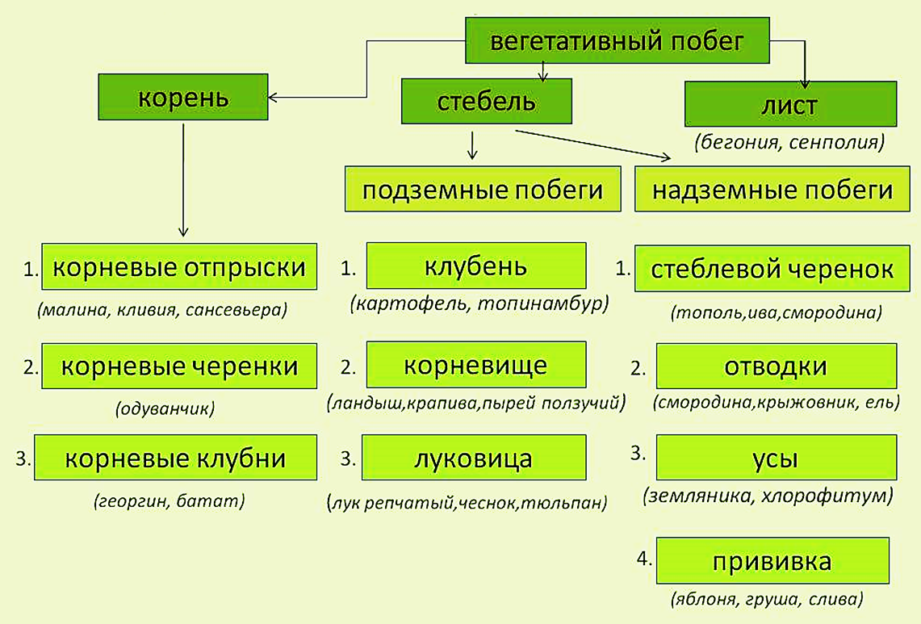

Slide 22
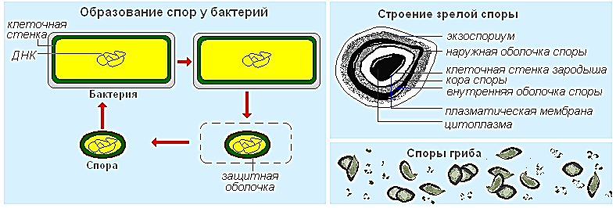
Размножение спорами
Нередко бесполому размножению бактерий предшествует образование спор.
Бактериальные споры – это покоящиеся клетки со сниженным метаболизмом, окружённые многослойной оболочкой, устойчивые к высыханию и другим неблагоприятным условиям, вызывающим гибель обычных клеток.

Slide 23
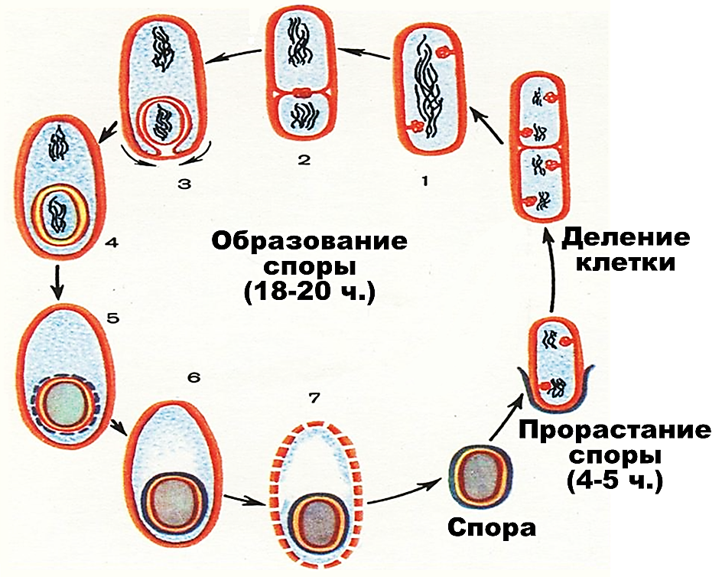
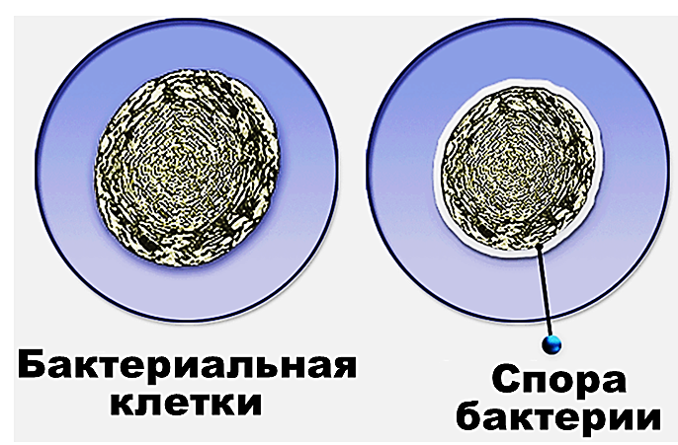
Спорообразование служит как для переживания таких условий, так и для расселения бактерий: попав в подходящую среду, спора прорастает, превращаясь в вегетативную (делящуюся) клетку.

Slide 24
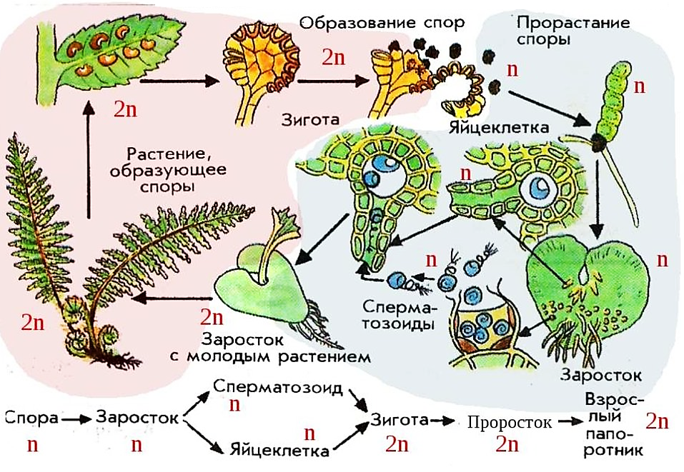
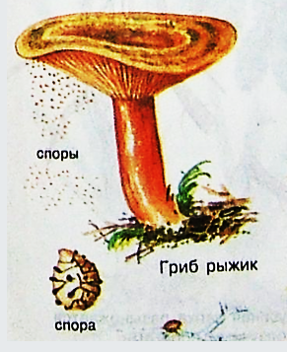
Бесполое размножение с помощью одноклеточных спор свойственно и различным грибам, мхам, папоротникам и водорослям. Споры во многих случаях образуются путём митоза (митоспоры), причём иногда (особенно у грибов) в огромных количествах; при прорастании они воспроизводят материнский организм.

Slide 25
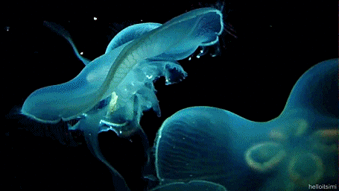
Среди животных способность к бесполому размножению чаще встречается у низших форм, но отсутствует у более развитых. Единственный способ бесполого размножения у животных – вегетативный.
Почкование гидры
Почкование

Slide 26
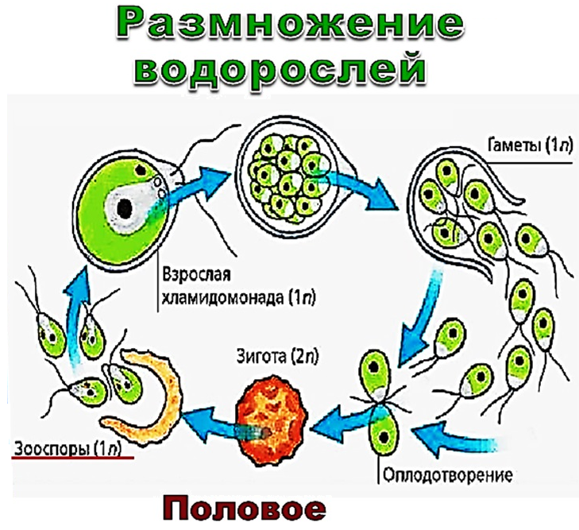
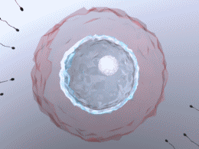
Половое размножение
При половом размножении происходит попарное слияние гаплоидных клеток с образованием диплоидной зиготы.

Slide 27
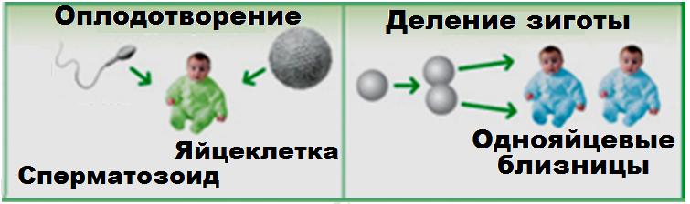
Половой процесс размножения организмов, начинается с момента проникновения мужской половой клетки в женскую половую клетку.
Последовательный процесс, который обеспечивает размножение, рост и созревание половых клеток в мужском организме (сперматогенез) и женском (овогенез) называется гаметогенез

Slide 28
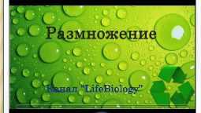
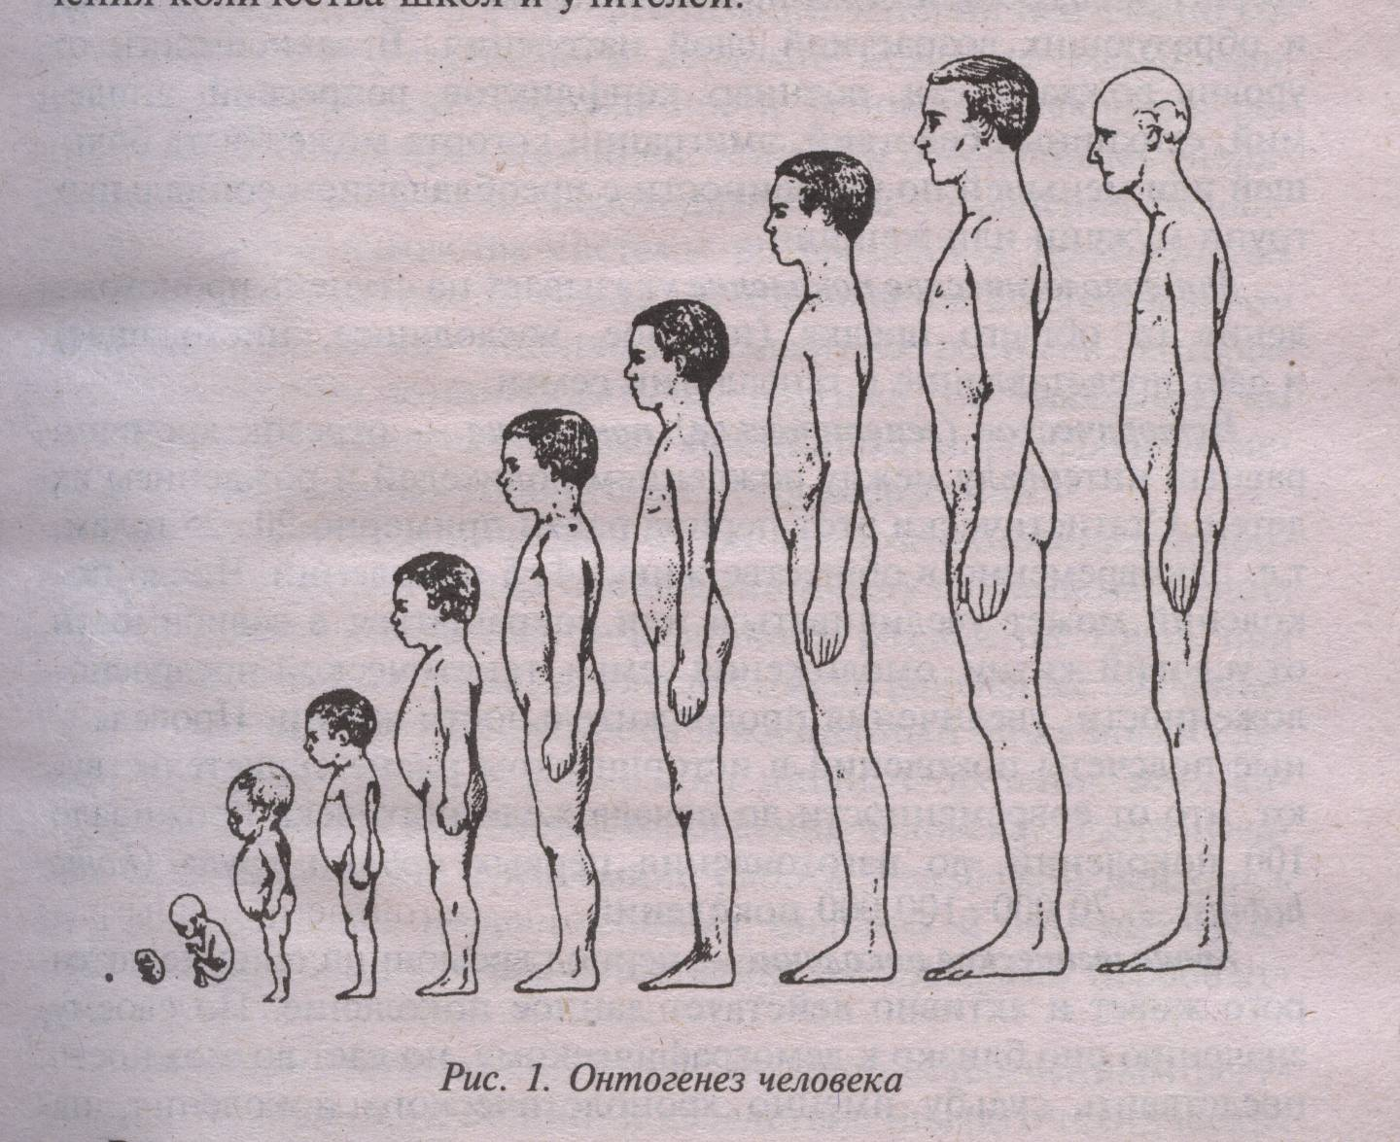

Индивидуальное развитие человека
Онтогенез человека

Slide 29

Стадия размножения
Этап размножения берет свое начало в исходных клетках (сперматогонии и овогонии). В дальнейшем из них будут образовываться мужские и женские половые гаметы, разделение которых происходит путем митоза, после чего значительно увеличивается их количество.

Slide 30

Только первые три этапа развития женской половой клетки схожи с мужской, но в дальнейшем они развиваются по разному.

Slide 31
Стадия созревания
На данном этапе клетка разделяется дважды, деления происходят друг за другом и обозначаются как первый мейоз и второй мейоз. Первоочередное разделение фактически является процессом образования сперматоцитов и овоцитов второго порядка, второе деление подразумевает формирование сперматидов и зрелых яйцеклеток с тремя полярными тельцами.

Slide 32

Заключительная стадия созревания половых клеток предполагает процесс формирования, который присущ только сперматогенезу. Заканчивая свое развитие, недозрелая сперматида перевоплощается в привычный сперматозоид, что характеризуется приобретением характерного внешнего вида. Период полового развития знаменуется началом выработки мужских гамет.

Slide 33

Эмбриональный период
Наука, изучающая законы индивидуального развития организмов на стадии зародыша называется эмбриологией (от греч. эмбрион – зародыш).
Эмбриологический период охватывает процессы происходящие в зиготе с момента первого деления до выхода из яйцевых оболочек или рождения.

Slide 34

Эмбриональный период протекает внутриутробно – оканчивается рождением .

Slide 35

Изменение лица во время эмбрионального периода

Slide 36


Этапы эмбрионального развития:
образование зиготы,
процесс дробления
стадия бластулы,
стадия гаструлы
процесс гисто - и органогенеза.

Slide 37


Slide 38



Дробление
Развитие организма начинается с одноклеточной стадии, которая происходит с момента слияния сперматозоида и яйцеклетки

Slide 39


Возникшее при оплодотворении ядро, обычно уже через несколько минут начинает делиться, вместе с ним делиться и цитоплазма.

Slide 40


Образующиеся клетки, ещё сильно отличаются от клеток взрослого организма, называются бластомерами (от греч. blastos – зародыш, meros – часть).
При делении бластомеров размеры их не увеличиваются, поэтому процесс деления носит название дробления.

Slide 41

Дробление завершается образованием однослойного многоклеточного зародыша – бластулы.
При дроблении клеток у всех животных – общий объем бластомеров на стадии бластулы не превышает объема зиготы.

Slide 42

Гаструляция
Совокупность процессов, приводящих к образованию гаструлы, называется гаструляцией.
Гаструла (от греч. Gaster – желудок) – зародыш, состоящий из двух зародышевых листков:
эктодермы ( от греч. ectos – находящийся снаружи);
энтодермы (от греч. entos – находящийся внутри).

Slide 43

Параллельно с гаструляцией возникает третий зародышевый листок – мезодерма (от греч. mesos – находящийся посередине).
1 – эктодерма;
2 – энтодерма;
3 – мезодерма;
4 – нервная пластинка;
5 – хорда

Slide 44

Представления о зародышевых листках разработал Ковалевский Александр Онуфриевич, который совместно с И. И. Мечниковым работал в области эволюционной эмбриологии. Вместе они установили принцип развития животных.
Ковалевский Александр Онуфриевич

Slide 45




Гисто- и органогенез
Органогенез – закладка из зародышевых листков различных органов, специализация клеток.

Slide 46


Slide 47


Slide 48
Эмбриональный период оканчивается рождением.

Slide 49








Slide 50



Лабораторная работа №2 «Выявление и описание признаков сходства зародышей человека и других позвоночных как доказательство их эволюционного родства»

Slide 51
Цель – выявить черты сходства зародышей человека и других позвоночных.

Slide 52
Эмбриологическое доказательство
Образование половых клеток, гаметогенез сходен у всех многоклеточных организмов, и все организмы развивались из одной диплоидной клетки (зиготы). Это свидетель-ствует о единстве мира живых организмов.
Гаметогенез или предзародышевое развитие – процесс созревания половых клеток, или гамет.
Диплоидные клетки – это клетки содержащие полный набор хромосом – по одной паре каждого типа. Большинство клеток человеческого организма являются диплоидными, за исключением гамет.

Slide 53
Гаме́ты (от греч. γᾰμετή – жена, γᾰμέτης – муж) – репродуктивные клетки, имеющие гаплоидный (одинарный) набор хромосом и участвующие в гаметном, в частности, половом размножении. При слиянии двух гамет в половом процессе образуется зигота, развивающаяся в особь (или группу особей) с наследственными признаками обоих родительских организмов, продуцировавших гаметы.

Slide 54


Гаметогенез протекает в половых железах – сперматогенез в семенниках у мужчин, и овогенез в яичниках у женщин. В результате гаметогенеза в организме женщины образуются женские половые клетки – яйцеклетки, а у мужчин – мужские половые клетки сперматозоиды.

Slide 55


Зарождение новой жизни

Slide 56


Slide 57


Slide 58


Блестящим доказательством служит сходство зародышей на ранних стадиях развития. Все они имеют хорду, потом позвоночник, жаберные щели одинаковые отделы тела (голову, туловище, хвост).
Хо́рда (греч. Χορδή – «струна́», спинна́я струна́) – длинный эластичный продольный тяж, присущий представителям типа хордовые.
Рыба Саламандра Черепаха Крыса Человек
Схема строения ланцетника. Коричневый тяж под номером два – хорда

Slide 59

Закон зародышевого сходства

Slide 60
Различия проявляются по мере развития. В начале зародыш приобретает черты характеризующие класс, затем отряд, род и наконец вид, такое последовательное расхождение признаков свидетельствует о происхождении хордовых от общего ствола, давшего в процессе эволюции несколько ветвей.
Рыба Саламандра Черепаха Крыса Человек

Slide 61
Индивидуальное развитие организма
Рыба Саламандра Черепаха Крыса Человек

Slide 62

Рассмотрите картинки

Slide 63


Slide 64

Рыба Черепаха Свинья Кролик
Саламандра Курица Теленок Человек

Slide 65

Lamprey – минога, dogfish – акула, gar – гар, salmon – лосось, lungfish – двоякодышащие, axolotl – аксолотль, hellbender – … , snake – змея, chicken – цыпленок, possum – опоссум, cat – кошка, bat – летучая мышь, human – человек

Slide 66


Связь между индивидуальным и историческим развитием организма выразили немецкие ученые Геккель и Мюллер. Генетический закон. Во 2 половине 19 века Геккель и Мюллер установили закон онтогенеза и филогенеза, который получил название биогенетического закона. Индивидуальное развитие особи (онтогенез) кратко повторяет историческое развитие вида.
рыба поросенок
цыпленок человек

Slide 67
Онтогене́з – индивидуальное развитие организма, совокупность последовательных морфологи-ческих, физиологических и биохимических преобразований, претерпеваемых организ-мом, от оплодотворения (при половом размножении) или от момента отделения от материнской особи (при бесполом размноже-нии) до конца жизни.

Slide 68

Филогене́з, или филогени́я (др. греч. φῦλον, phylon – племя, раса и др. греч. γενετικός, genetikos – имеющий отношение к рождению) – историческое развитие организмов. В биологии филогенез рассматривает развитие биологического вида во времени. Биологическая классифи- кация основана на филогенезе, но методологически может отличаться от фило-генетического представления организмов.

Slide 69


Биогенетический закон
(закон Геккеля-Мюллера):
Эрнст Геккель
Иоганн Петер Мюллер

Slide 70
Однако за короткий период индивидуального развития особь не может повторить все этапы эволюции, поэтому повторение происходит в сжатой форме с выпадением ряда этапов, кроме того эмбрионы имеют сходство не со взрослыми формами предков, а с их зародышами. Пример: У зародыша образуются жаберные щели и у млекопитающих и у рыб, но у рыб из них получаются жабры, а у млекопитающих другие органы.

Slide 71

Использованные источники
Мамонтов С.Г., Захаров В.Б. Общая биология: Учебник. – М.: Кнорус, 2016. – 324 с. – (Среднее профессиональное образование).
Мамонтов С.Г., Захаров В.Б. Общая биология: Учебник. – М.: Кнорус, 2015. – 328 с. – (Среднее профессиональное образование).
Шумакова, Е.В. Ботаника и физиология растений: Учебник. – М.: Издательский центр «Академия», 2015. – 208 с.: ил.
Чернова Н.М., Галушин В.М., Константинов В.М. Экология. 10 – 11 классы: Учебник. – М.: Дрофа, 2015. – 302 с.: ил.
Константинов В.М., Резанов А.Г., Фадеева Е.О, Общая биология. Учебник для СПО. – М.: Издательский центр «Академия», 2014 – 256 с.

Slide 72
Использованные источники
https://ru.wikipedia.org/wiki/
http://infourok.ru/laboratornaya_rabota_vyyavlenie_priznakov_shodstva_zarodyshey_cheloveka_i_drugih-443925.htm
https://ru.wikipedia.org/Размножение организмов
https://yandex.ru/images/Размножение организмов
https://ru.wikipedia.org/Бесполое размножение
https://yandex.ru/images/Бесполое размножение
https://ru.wikipedia.org/Спорообразование
https://yandex.ru/images/Спорообразование

Slide 73
Использованные источники
https://ru.wikipedia.org/Почкование
https://yandex.ru/images/Почкование
https://ru.wikipedia.org/Вегетативное размножение
https://yandex.ru/images/Вегетативное размножение
https://ru.wikipedia.org/Размножение делением
ttps://yandex.ru/images/Размножение делением
https://ru.wikipedia.org/Индивидуальное развитие организмов
https://yandex.ru/images/Индивидуальное развитие организмов
https://ru.wikipedia.org/ Нарушения в развитии организмов
ttps://yandex.ru/images/ Нарушения в развитии организмов

Slide 74
Использованные источники
https://kto-sdajot-jege-po-biologii-sjud.webnode.ru/ontogenez-/
https://lediinter.net/narusheniya-razvitiya-ploda.html
https://ru.wikipedia.org/wiki/
http://infourok.ru/laboratornaya_rabota_vyyavlenie_priznakov_shodstva_zarodyshey_cheloveka_i_drugih-443925.htm

Slide 75


